Slide 1
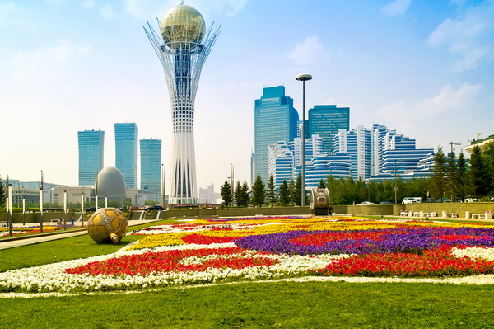
«Астана-Қазақстан Республикасының
Елдордасы»
Мерзімі: 14.04.2017ж Сынып: 9 «А» Пәні: География Пән мұғалімі: Нурдуллаев Е.Г.

Slide 2
Сабақтың мақсаты: Оқушыларға Астана қаласы және оның көрікті жерлері туралы мағлұмат беру.
– Тақырып бойынша білімдерін жинақтай білуге үйрету;
- Отансүйгіштік, еліне, жеріне деген сүйіспеншілік қасиеттерін қалыптастыру;
- Сыни ойлау дағдыларын қалыптастыра отырып,шығармашылық ізденіске баулу.

Slide 3
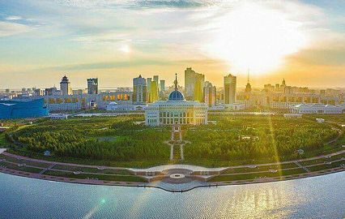
«Ыстық алақан»
тренингі

Slide 4
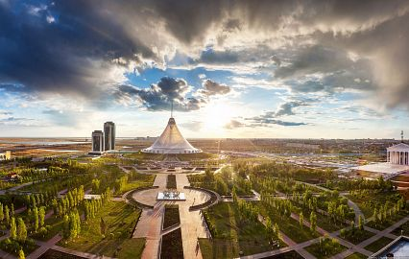

Slide 5
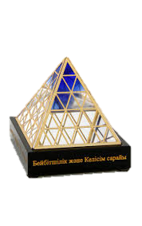
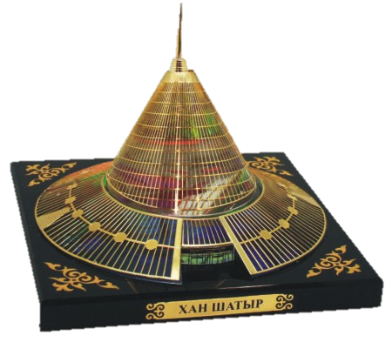
Топқа бөлу
1 топ
3 топ
2 топ

Slide 6
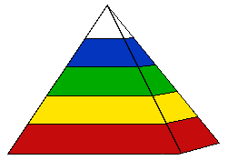
Солтүстік Қазақстан
Табан бөлігі: Проблемалық сұрақ;
Орта бөліктері: Шығу жолдары;
Төбесі: Қорытынды
Қорытынды
1 топ
Табиғаты
Экономикалық проблемалары
Қалалық, селолық елді мекендері
Шаруашылық географиясы

Slide 7
2 топ
Қорытынды
Экономикалық проблемалары
Табиғаты
Қалалық, селолық елді мекендері
Шаруашылық географиясы
Батыс Қазақстан
Тамыры: Проблемалық сұрақ;
Бұтақтары: Шығу жолдары;
Төбесі: Қорытынды

Slide 8
Шығыс және орталық Қазақстан
Табиғаты
Қорытынды
Шаруашылық географиясы
Экономикалық проблемалары
Қалалық, селолық елді мекендері
3 топ

Slide 9
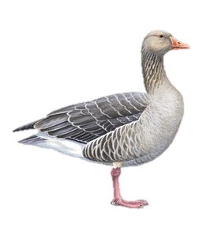
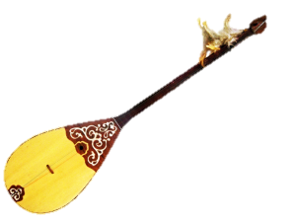
,,,,
,,,,
,,,
қазақстан
,,
,
,,,
,
,,,,,
елордасы
О=А

Slide 10
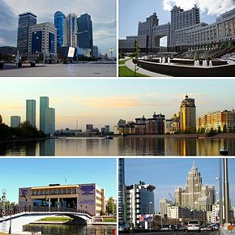
Астана қаласы туралы не білеміз?

Slide 11
Топпен
Жұмыс

